Slide 1

医療機関への来院に依存しない臨床試験手法の 導入及び活用の方法に関する説明スライド集
2022年1月
日本製薬工業協会
医薬品評価委員会 臨床評価部会
2021年度タスクフォース3

Slide 2

目次
まえがき
用語の定義・略語一覧
背景
DCTの概要
DCTの変遷
DCTの導入
DCTの手法の紹介
オンライン診療
訪問看護
ウェアラブルデバイス
ePRO
治験薬の被験者への配送
eConsent
サテライト医療機関
DCTの浸透に向けて

Slide 3
まえがき

Slide 4
まえがき -本資材の目的-
本資材は、臨床試験に関わる多くの方にDecentralized Clinical Trial（DCT）の理解を深めて頂くことを目的としています
本資材は、日本製薬工業協会 医薬品評価委員会 臨床評価部会が発行した、DCTの現状及び課題の整理並びにDCTの導入時の基本的な考え方及び導入プロセスの紹介を目的とした、以下の報告書に基づき作成しました
「医療機関への来院に依存しない臨床試験手法の導入及び活用に向けた検討」（2020年9月） https://www.jpma.or.jp/information/evaluation/results/allotment/lofurc0000005jr6-att/tf3-cdt_00.pdf
「医療機関への来院に依存しない臨床試験手法の活用に向けた検討－日本での導入の手引き－」（2021年7月） https://www.jpma.or.jp/information/evaluation/results/allotment/lofurc000000kuxj-att/pdf-dct-02-01.pdf
本資材は要点を抜粋した内容となっているため、詳細な内容については 原著（上記の日本製薬工業協会の報告書）をご参照ください
Notes:
■各スライドのノート欄に記載された情報に関する補足
・本資材の各スライドのノート欄に、スライドの記載内容の補足情報となる「ポイント」及び記載内容の参照元である「参照情報」を記載している。
・参照情報のうち、日本製薬工業協会 医薬品評価委員会 臨床評価部会が発行した以下の報告書については、略称で記載し、URLの記載を省略する。
・「医療機関への来院に依存しない臨床試験手法の導入及び活用に向けた検討」（2020年9月） → JPMA TF-3 報告書2020年9月
・「医療機関への来院に依存しない臨床試験手法の活用に向けた検討－日本での導入の手引き－」（2021年7月） → JPMA TF-3 報告書2021年7月
・上記のJPMA TF-3報告書における参照箇所の検索性の向上を企図して、報告書名に加えて、報告書の中で該当情報が記載されている章や項等の、冒頭の頁数を記載している（例：JPMA TF-3 報告書2020年9月 6頁）。

Slide 5
まえがき -本資材の用途-
本資材は、以下に例示する用途で活用頂くことを想定し作成していますが、 これらに限定するものではありません。製薬企業、医療機関及び サービスプロバイダー等に所属する方に、様々なプレゼンテーションで 広く活用頂けることを期待しています
本資材の活用方法の例示
製薬企業や医療機関等における内部研修
DCTの手法を導入した臨床試験において、製薬企業の担当者が 実施医療機関向けにDCTの概要や要点を説明
学会やセミナー等でDCTの概要や要点を説明
本資材を活用したプレゼンテーションを行う際は、あらかじめ 原著（日本製薬工業協会の報告書）の内容を精読頂くことを推奨します
利用者の用途に応じて、スライドを取捨選択してご利用ください
スライドの内容を改変する場合は、日本製薬工業協会の報告書や 本資材からの引用部分を明確にした上でご利用ください

Slide 6

まえがき -本資材を利用するにあたっての留意事項-
本資材を利用する際はスライド及びノートの両方を確認してください
本資材は、日本製薬工業協会の報告書である「医療機関への来院に依存しない臨床試験手法の導入及び活用に向けた検討」及び「医療機関への来院に依存しない臨床試験手法の活用に向けた検討－日本での導入の手引き－」を発行した2020年9月及び2021年7月の時点で確認された情報に基づき作成しています。国内外における新たな通知及びガイダンス等の発行・改定並びにDCTの更なる普及や技術の進展等に伴い、スライドの内容が古くなる場合があることをご理解の上、ご利用ください
本資材を利用した結果生じた損害について、日本製薬工業協会は一切責任を負いません

Slide 7
用語の定義・略語一覧

Slide 8


本資材で使用する用語の定義
略語・用語 | 内容・補足説明
臨床試験、 治験 | 臨床試験・治験ともに共通する内容については「臨床試験」、 治験のみに該当する内容の場合は「治験」と記載しています
患者、 被験者 | 臨床試験・治験へ参加される前は「患者」、 参加された後は「被験者」と記載しています
医療機関、 実施医療機関 | 臨床試験・治験契約前は「医療機関」、 臨床試験・治験契約後は「実施医療機関」と記載しています
担当医師、 治験責任 （分担）医師 | 通常診療を含め特定の被験者を担当する医師は「担当医師」、 治験の医師の場合は「治験責任（分担）医師」と記載しています

Slide 9
本資材で使用する略語
略語 | 内容（英語） | 内容（日本語）
DCT | Decentralized Clinical Trial | 分散化臨床試験
IoT | Internet of Things | ー
Dx | Digital Transformation | ー
IVRS | Interactive Voice Response System | 音声自動応答システム
ePRO | Electronic Patient Reported Outcome | 電子患者報告アウトカム
eConsent | Electronic informed Consent | 電子版説明文書・同意文書
CRO | Clinical Research Organization | 開発業務受託機関
ER/ES | Electronic Record/ Electronic Signature | 電子記録/電子署名
GCP | Good Clinical Practice | 医薬品の臨床試験の実施の基準
ICF | Informed Consent Form | 説明文書・同意文書
IRB | Institutional Review Board | 治験審査委員会

Slide 10
背景

Slide 11
背景 -患者が抱える課題とテクノロジーの発展-
患者への調査
米国（2017年）¹：治験参加に重要なことは？
医療機関の立地 60%
来院間隔 49.5%
日本（2018年）² ：治験に参加して悪かったことは？
拘束時間の負担 23.4%（1位）
通院の負担 22.3%（2位）
⇒ 患者が臨床試験に参加する際に「距離的」「時間的」課題がある
テクノロジーの発展と活用
オンライン診療等の遠隔医療の実用化が進展
IoT機器等による場所や時間に依存しない健康情報の収集の実用化が進展
新しい技術や手法の活用により、 従来の臨床試験で患者が抱える課題を解決し、患者中心の臨床試験の実現へ
Anderson A et al., Global Public Attitudes About Clinical Research and Patient Experiences With Clinical Trials, JAMA Netw Open. 2018 Oct; 1(6).
延山 宗能. わが国における治験実態および患者満足度調査—治験参加前，治験参加後，今後の治験への期待—. THERAPEUTIC RESEARCH 2019 40 （12） 961-80.
Notes:
■参照情報
・JPMA TF-3 報告書2020年9月 6頁

Slide 12
DCTの概要

Slide 13
DCTの概要 -定義-
現状では様々な用語が使用されている
Decentralized Clinical Trial
Virtual Clinical Trial
Home-Based Clinical Trial
Web-Based Clinical Trial
Location Flexible Clinical Trial
Site-Less Clinical Trial
Remote Clinical Trial
本資材で使用する用語
Decentralized Clinical Trial
（DCT）
本資材におけるDCTの定義
実施医療機関への来院に依存せず、新しい技術や手法を使って、 計画通りに質を保ち、必要なデータを収集し、被験者の安全性を担保し、 かつ負担を減らし、実施する臨床試験
Notes:
■ポイント
日本製薬工業協会 医薬品評価委員会 臨床評価部会では、医薬品開発における「医療機関への来院に依存しない臨床試験」の求める姿を明確にするために、DCTを「実施医療機関への来院に依存せず、新しい技術や手法を使って、計画通りに質を保ち、必要なデータを収集し、被験者の安全性を担保し、かつ負担を減らし、実施する臨床試験」と定義した。
■参照情報
・JPMA TF-3 報告書2020年9月 7頁

Slide 14
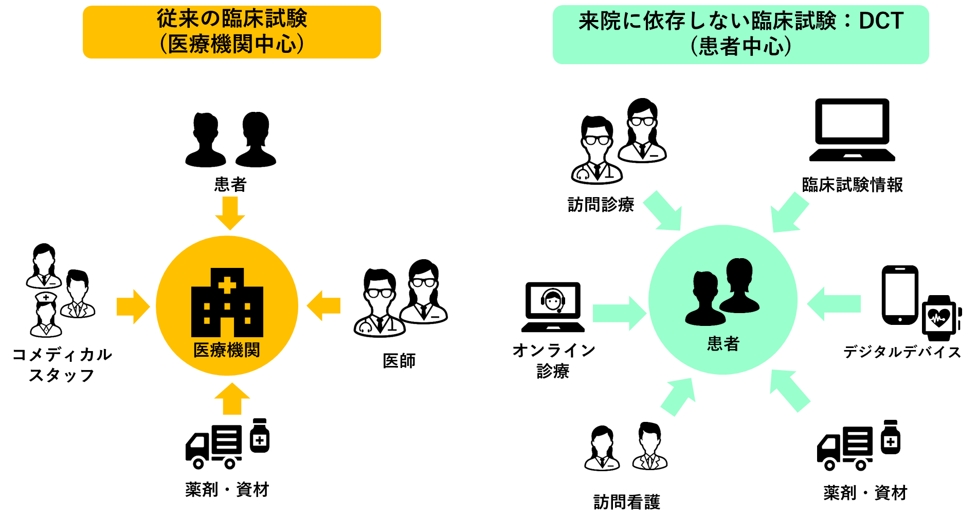
DCTの概要 -従来の臨床試験とDCTとの比較-
医療機関中心から患者中心の臨床試験へ
Notes:
■ポイント
「医療機関中心の臨床試験」から、疾患により来院が困難な場合等患者のニーズに沿って、患者が医療機関に来院しなくても実施可能な「患者中心の臨床試験」の構築も一つの選択肢として求められる。
■参照情報
・JPMA TF-3 報告書2020年9月 6頁

Slide 15
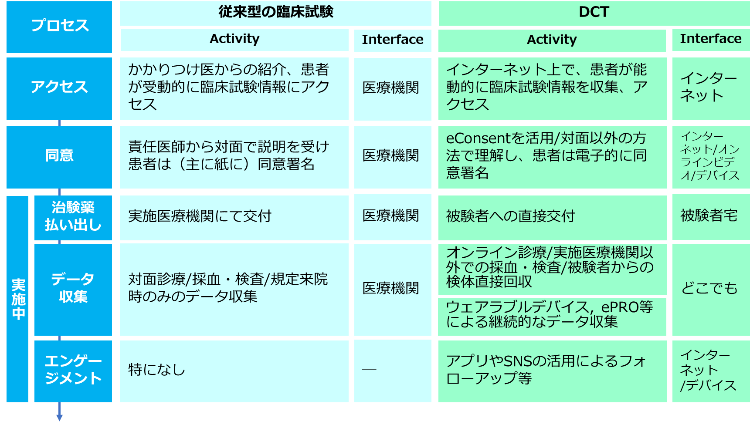
DCTの概要 -従来の臨床試験とDCTとの比較-
従来の臨床試験とDCTのプロセスの比較
Notes:
■ポイント
・従来の臨床試験をプロセス毎に分解して考えると、いずれのプロセスも来院に依存しない臨床試験に置き換えることができる。
・本図でのエンゲージメントとは、臨床試験に参加する患者の臨床試験への積極的関与の促進や支援を目的とした活動を意図している。
・DCTに記載されているActivityの中には、現在の臨床試験においても行われているものがあるが、ここでは両臨床試験手法をより明確に対比するために、従来型の臨床試験から記載を除いている。
■参照情報
・JPMA TF-3 報告書2020年9月 25頁（報告書の図を参考にデザインを改変）

Slide 16
DCTの変遷

Slide 17
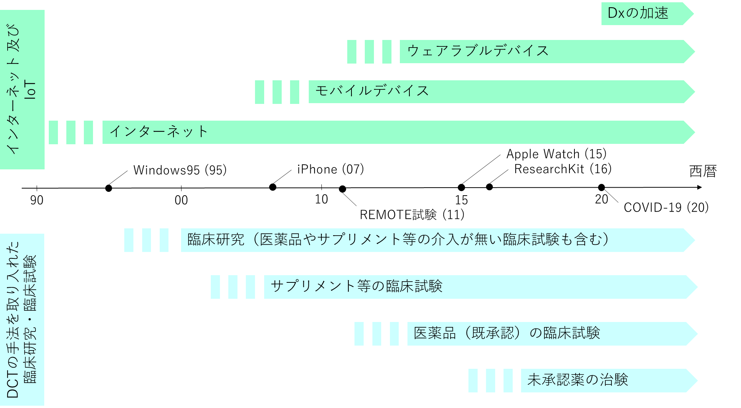
DCTの変遷 -インターネット及びIoTの発展とDCTの変遷-
インターネット及びIoTの発展に伴い、DCTの手法を取り入れた 臨床研究や臨床試験が実施されるようになった
新型コロナウイルス感染症が世界的に流行したことに伴い、 Dxの加速がおこり、DCTのニーズがより高くなった
Notes:
■参照情報
・JPMA TF-3 報告書2020年9月 12頁
・JPMA TF-3 報告書2021年7月 1頁

Slide 18












DCTの変遷 -来院せずに実施されたDCTの事例-
トルテロジンで行われた臨床試験（REMOTE試験）の事例
サテライト医療機関
Webリクルート
訪問看護
（採血のみ）
ePRO
(e-Diary)
eConsent
治験薬配送
「Orri M et al., Web-based trial to evaluate the efficacy and safety of tolterodine ER 4 mg in participants with overactive bladder: REMOTE trial.
Contemp Clin Trials. 2014 Jul;38(2):190-7.」をもとに作図
Notes:
■ポイント
実際に行われた事例として、来院せずに実施されたREMOTE試験を紹介し、具体的なイメージをもっていただく。
■参照情報
・JPMA TF-3 報告書2020年9月 別添1に上記事例を含む事例要約が記載。

Slide 19
DCTの導入

Slide 20
DCTの導入 -DCTを検討する際に理解しておくこと-
DCTの
基本的な考え方
DCTの手法の導入に向けたアクション
DCTの手法の導入の準備
DCT終了後の振り返り
DCTは
従来の
臨床試験とは
二律背反の
関係ではない
患者の臨床試験参加への課題を
理解する
DCTで学んだ経験を次に
活かす
開発初期から臨床評価戦略を
検討する
DCTの導入は
目的ではなく手段である
実施計画書にDCTの手法を盛り込む
早期から臨床試験準備に関わる 社内外関係者と連携する
被験者の安全性は従来の 臨床試験と同レベルを担保する
Notes:
■ポイント
スライドP21～31は、本スライドの項目に沿って説明している（各スライドの見出しの色が対応している）。
■参照情報
・JPMA TF-3 報告書2021年7月 3頁

Slide 21
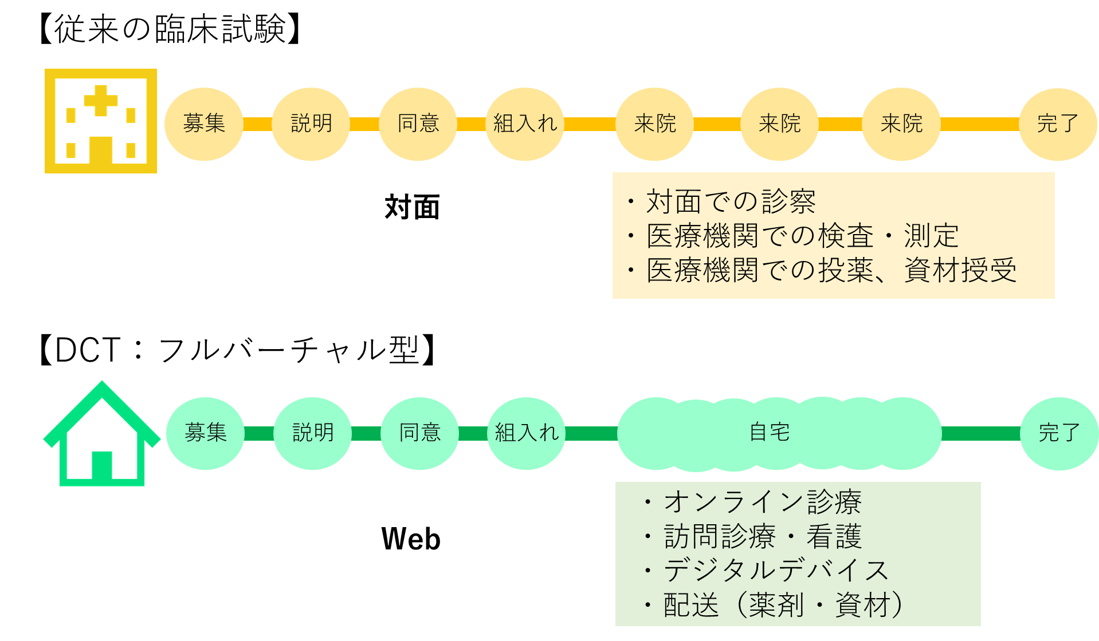
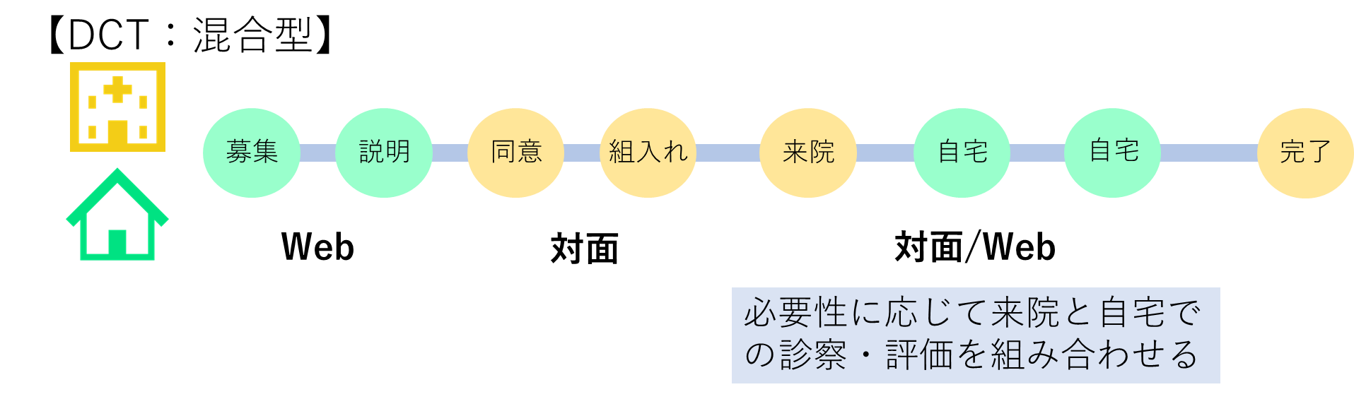
DCTの導入 -基本的な考え方-
DCTは従来の臨床試験とは二律背反の関係ではない
患者のニーズ、DCTの各手法の実施可能性、 臨床評価方法等を踏まえて決める
Notes:
■参照情報
・JPMA TF-3 報告書2020年9月 7頁
・JPMA TF-3 報告書2021年7月 3頁

Slide 22
DCTの導入 -基本的な考え方-
DCTの導入は目的ではなく手段である
⇒ 目的を達成するための課題解決の手段の一つとして、DCTの各手法を考えてみる
課題
実施医療機関への来院時以外の被験者の状態を評価したい
目的
Patient Centricity ※次スライド参照
DCTの各手法
訪問看護
オンライン診療
ウェアラブルデバイス
eConsent etc...
臨床試験参加へのハードルが高い
Notes:
■参照情報
・JPMA TF-3 報告書2021年7月 4頁

Slide 23
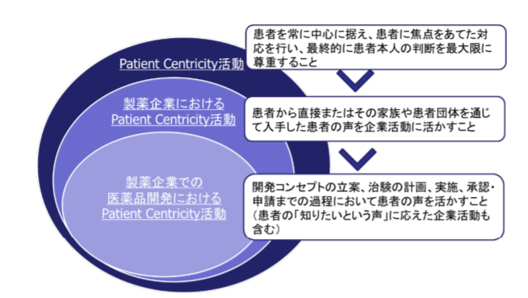
DCTの導入 -Patient CentricityとDCT-
Patient Centricity：「患者中心」を意味する概念※
患者を取り巻く医療機関、 規制当局、製薬企業の3者が 患者を常に中心に据え、 患者に焦点をあてた対応を 行い、最終的に患者本人の 判断を最大限に尊重すること
本概念に従って、臨床試験を計画する際には、
臨床試験の対象となる患者の課題を適切に理解することが重要
DCTはPatient Centricityの概念に基づく取り組みとして
有効な手段の一つであり、DCTの実施自体が目的ではない
※「医薬産業政策研究所 Patient-Centeredの促進に伴うPatient Reported Outcomeの新薬開発への適用に関する研究 リサーチペーパー・シリーズ No.64」及び
「日本製薬工業協会 製薬企業がPatient Centricityに基づく活動を実施するためのガイドブック（2019年9月）」より引用
Notes:
■参照情報
・医薬産業政策研究所 Patient-Centered の促進に伴う Patient Reported Outcome の新薬開発への適用に関する研究 リサーチペーパー・シリーズ No. 64 https://www.jpma.or.jp/opir/research/rs_064/pb1snq0000001178-att/pdf_article_064_01.pdf
・JPMA 製薬企業が Patient Centricity に基づく活動を実施するためのガイドブック（2019年9月）
https://www.jpma.or.jp/information/evaluation/results/allotment/lofurc0000005m2b-att/patient_centricity2.pdf
・JPMA TF-3 報告書2021年7月 4、5頁

Slide 24
DCTの導入 -DCTの手法の導入の準備-
患者の臨床試験参加への課題を理解する
臨床試験を計画する際には、患者の課題を適切に 理解することが重要
課題の例：疾患や身の回りの環境により患者が定期的に来院することが困難な状態
⇒ DCTはその課題に対する解決策の選択肢の一つになる
患者の課題を理解する方法
方法の例：患者や患者団体からの意見の聴取
⇒ 課題が明らかになり、DCTの手法の導入も含めた解決策のヒントが得られる可能性がある
Notes:
■ポイント
スライド中の「身の回りの環境」の例：医療機関から患者の自宅までの距離、患者の仕事の都合等をイメージしていただく。
■参照情報
・JPMA TF-3 報告書2021年7月 5頁

Slide 25
DCTの導入 -DCTの手法の導入の準備-
開発初期から臨床評価戦略を検討する
例：実施医療機関以外での有効性又は安全性を評価するために、
遠隔でのデジタルデバイスを用いた評価をしたい
検証試験の主要又は副次評価で使用する場合には、
医薬品開発の初期段階からの計画的な評価方法の確立が必要
デジタルデバイスの導入時に 考慮すべき5つのポイント
モバイル技術の選択
データ収集、解析、解釈
規制当局への承認申請や信頼性調査での受け入れ
臨床試験のデザインと実行
データマネジメント
Notes:
■ポイント
・DCTの手法の導入に際して、実施医療機関以外での有効性又は安全性を評価する体制を整えることが重要である。
・デジタルデバイスは、来院のみでは得られない情報を取得できる。
現時点では、デジタルデバイスを用いた評価は探索的なものが多いため、検証試験の主要又は副次評価で使用する場合には、医薬品開発初期の段階から計画的に評価方法を確立していく必要がある。
・CTTIは、デジタルデバイス等を用いてデータ収集を行った臨床試験のデータベースを開設しており、新たな臨床評価の検討の際に参考にできる。
■参照情報
・JPMA TF-3 報告書2021年7月 5頁
・CTTI Feasibility Studies Database
https://feasibility-studies.ctti-clinicaltrials.org/
・Trials@Home First set of recommendations for RDCTs (D1.1)
https://trialsathome.com/first-set-of-recommendations-for-rdcts-d1-1/
・CTTI Recommendations executive summary: Advancing the use of mobile technologies for data capture & improved clinical trials
https://ctti-clinicaltrials.org/wp-content/uploads/2021/06/CTTI_Mobile_Technologies_Executive_Summary.pdf

Slide 26
DCTの導入 -DCTにおける有効性・安全性の評価方法の具体例-
評価項目 | 有効性評価 |  |  | 安全性評価
評価内容 | 活動時間や 毎日の 歩数の 自動記録 データ | Patient Reported Outcome（PRO） | 大型検査 機器(CT、 MRI等) による 画像所見 | バイタル サイン | 有害事象 | 検体検査
DCTでの 実施方法 | ウェア ラブル デバイス | ePRO | サテライト 医療機関 | ウェア ラブル デバイス | オンライン 診療 | 訪問看護
^{DCTの手法を取り入れることによって、}
^{様々な評価を実施医療機関外で実施することが可能になる}
Notes:
■ポイント
取得する各データの承認審査における重要性等に応じて、DCTの手法を取り入れるかどうかを担当者が判断する。
■参照情報
・JPMA TF-3 報告書2020年9月 27、34、47、48、52頁
・JPMA TF-3 報告書2021年7月 10、29頁

Slide 27
DCTの導入 -DCTの手法の導入の準備-
早期から臨床試験準備に関わる社内外関係者と連携する
関係者 | 検討事項例
患者 | 試験計画は、患者にとって参加しやすいものになっているか、 計画に対する不安や懸念はないか
医学専門家 | デジタルデバイスを使った臨床評価が専門家の見地から妥当で、 実施する際にも適切かつ信頼性を確保してデータを収集することは可能か デジタルデバイスを使って評価・データ収集する際に、 想定されるリスクは何か
サービス プロバイダー/ CRO | DCTの手法を導入した試験計画に課題はないか 当該臨床試験の実施に向けた準備期間や費用はどの程度か ER/ES指針に準拠したシステム設計になっているか
規制当局 | デジタルデバイスを使った当該開発品目の臨床評価方法は妥当であるか、 収集するデータの信頼性は確保できると考えられるか オンライン診療や訪問看護等のDCTの手法を導入して、 遠隔で被験者の安全性を確保する方法は受け入れ可能か
実施医療機関 | オンライン診療等のDCTの手法を導入した試験計画は受け入れ可能か 受け入れに困難な課題がある場合、課題を解決する方法はないか
社内 | 臨床試験実施に関わる担当者と早期に協議を始める 社内で開発戦略の意思決定を担うシニアメンバー等に DCTの概念や手法の理解を促し、共通理解の基盤を醸成する
Notes:
■参照情報
・JPMA TF-3 報告書2021年7月 6頁

Slide 28
DCTの導入 -DCTの手法を導入する際のプロセス変更の一例-
開発計画
実施
実施計画
試験骨子
シニアメンバー
共通理解の基盤醸成
社内
臨床企画・薬事・統計・安全性
開発計画又は骨子検討時期から参加
試験実施推進・データマネジメント
開発計画時より 臨床評価方法等の 相談
医学専門家
骨子作成段階に相談
規制当局（治験相談）
規制当局（治験届）
開発業務受託機関
社外
実施計画書作成と並行して
実施可能性等の相談
サービスプロバイダー
実施計画書作成と並行して
実施可能性等の相談
医療機関
実施計画等に対する意見収集
患者（団体）
青色：従来のプロセス及び関係者
橙色：DCTの手法の導入時のプロセス及び関係者
：通常の対応時期からの前倒しを示す
Notes:
■ポイント
・臨床開発計画時や試験骨子を検討する時期から、臨床試験企画、統計、薬事、安全性、データマネジメント、試験実施推進の担当者等、通常の臨床試験実施に関わる担当者と協議を始めた方がよい。また、社内で開発戦略の意思決定を担うシニアメンバー等にDCTの概念や手法の理解を促し、共通理解の基盤を醸成することも重要である。
・本プロセスは、各製薬企業の組織体系や手順、導入するDCTの手法の種類等によって変わり得ることに留意する。
・DCTの手法のサービスは、開発業務受託機関が担う場合とサービスプロバイダーが担う場合がある。
■参照情報
・JPMA TF-3 報告書2021年7月 6頁（報告書の図を参考にデザインを改変）

Slide 29
DCTの導入 -DCTの手法の導入の準備-
被験者の安全性は従来の臨床試験と同レベルを担保する
⇒試験計画時に安全性を担保するための手段や方法を検討し、 実施計画書やモニタリング計画書に反映する必要がある
安全性を確保するためのポイント | 対策例
これまで累積された安全性データから 想定されるリスクの確認 | リスクの管理が遠隔では難しいと考えた場合は、 従来の定期的な来院で被験者の安全性を確保する
規定の来院間における安全性を 確保する方策の明確化 | 通常の治験参加カードに記載されるような事項に加え、被験者と相談の上、事前に緊急時に 対応する近隣医療機関を決めておく
DCTの手法の導入により来院間隔が 広がる場合の適切な安全性モニタリング方法の検討 | 規定の来院間に、オンラインによる担当医師の 診察を導入する 不整脈のリスクを持つ薬剤の臨床試験において、 不整脈を検知できるウェアラブルデバイスを提供する
Notes:
■参照情報
・JPMA TF-3 報告書2021年7月 7頁

Slide 30
DCTの導入 -DCT実施後の振り返りの準備-
臨床試験終了後にDCTの利点や課題を評価するために DCTの導入の目的や試験デザインに応じて 評価指標を事前に設定する
過去の事例で活用されている指標
被験者の満足度
被験者宅から実施医療機関までの距離
被験者のアドヒアランス （服薬率、ePRO回答率、ウェアラブルデバイス装着時間等）
被験者の試験継続期間又は中止率
臨床評価（従来の臨床試験との比較）
被験者登録スピード
試験費用
Notes:
■参照情報
・JPMA TF-3 報告書2021年7月 8頁
・McAlindon Tet al., Conducting clinical trials over the internet: feasibility study. BMJ 2003 Aug; 327(7413): 484-7
・Biophy S et al., Internet-based randomized controlled trials for the evaluation of complementary and alternative medicines: probiotics in spondyloarthropathy. BMC Musculoskelet Disord. 2008 Jan; 9: 4
・Sommer C et al., Building clinical trials around patients: Evaluation and comparison of decentralized and conventional site models in patients with low back pain. Contemporary Clinical Trials Communications, 11: 120-6, 2018

Slide 31

DCTの導入 -DCT実施後の振り返り-
試験終了後の振り返り
評価結果や経験の共有
評価結果や経験を各メンバーの所属部門又は臨床開発部門全体で共有し、会社としてのDCTの定着を促す
導入評価指標の結果に対する評価を行い、良かった点や改善すべき点を協議する
社内プロセスの見直し
社内手順書の改訂、実施計画書やICFのテンプレートの改訂を行い、次回以降のDCTの導入や円滑な準備を促す
DCTで学んだ経験を次に活かす
Let’s talk & share♬
Notes:
■参照情報
・JPMA TF-3 報告書2021年7月 8頁

Slide 32
DCTの手法の紹介
オンライン診療
訪問看護
ウェアラブルデバイス
ePRO
治験薬の被験者への配送
eConsent
サテライト医療機関
本スライド以降では、
GCP及び関連法規制を遵守して治験を実施する場合を想定し、 DCTの手法の一例を紹介します

Slide 33
オンライン診療

Slide 34

オンライン診療 -概要-
オンライン診療とは
遠隔医療（情報通信機器を活用した健康増進、医療に関する行為）のうち、医師－患者間において、情報通信機器を通して、患者の診察及び診断を行い診断結果の伝達や処方等の診療行為を、リアルタイムで行うこと
オンライン診療では、リアルタイムの視覚及び聴覚の情報を含む情報通信手段を採用することが求められている
Notes:
■参照情報
・厚生労働省 オンライン診療の適切な実施に関する指針（平成30年3月）（令和元年7月一部改訂）
https://www.mhlw.go.jp/content/000534254.pdf
・JPMA TF-3 報告書2021年7月 10頁

Slide 35
オンライン診療 -概要-
遠隔医療に利用されるシステム・ツールの比較
ツール | 情報通信機器 | 画面を介したコミュニケーション | 電子カルテシステムとの連携 | 診療実施に関する周辺機能※※ | インターネット環境整備
電話 | 固定電話 携帯電話 | 不可能 | 不可能 | 不可能 | 不要
オンライン 診療システム | カメラ・マイク付 パソコン スマートフォン | 可能 | 可能 | 可能 | 必要
ビデオ通話 システム※ | カメラ・マイク付 パソコン スマートフォン | 可能 | 不可能 | 不可能 | 必要
※Teams、WebEX、ZOOM等
※※予約、問診、処方、決済等
オンライン診療
Notes:
■ポイント
・オンライン診療ではリアルタイムの視覚及び聴覚の情報を含む情報通信手段を採用することが求められていることから、オンライン診療システム又はビデオ通話システム（Teams、WebEx、ZOOM等）による診療は、電話による診療と区別される。
・オンライン診療システムとビデオ通話システムは、画面を介したリアルタイムのコミュニケーションにより視覚的な情報が得られる点で共通であり、電話より多くの情報が得られる。
・本資材ではオンライン診療システム及びビデオ通話システムを用いた診療を対象とする。
■参照情報
・厚生労働省 オンライン診療の適切な実施に関する指針（平成30年3月）（令和元年7月一部改訂）
https://www.mhlw.go.jp/content/000534254.pdf
・JPMA TF-3 報告書2021年7月 10頁

Slide 36
オンライン診療 -期待される効果-
関係者 | 期待される効果
被験者 | 自宅や職場等で診察や規定の評価を受けることができるため、来院の負担が軽減する 遠隔地から治験に参加できる 有害事象の発現時に速やかに治験責任（分担）医師の診察を受けることができる
実施医療機関 | 有害事象の発現時に被験者の状態を視覚的な情報も含めて速やかに確認及び収集できる 対面診療を補完する形で規定来院間に実施することで、安全性モニタリングをより適切に実施でき、安全管理の向上に寄与する可能性がある 被験者と効果的にコミュニケーションが取れるようになり、被験者の治験への参加意欲が向上する可能性がある
治験依頼者 | 他のDCTの手法と組み合わせることで被験者の来院の負担が軽減し、治験に参加しやすくなることにより、被験者登録スピードの向上や治験中止率の低減につながる 実施医療機関に被験者の来院制限があった場合でも、治験進捗遅延の影響を最小化できる
Notes:
■参照情報
・JPMA TF-3 報告書2020年9月 27頁
・JPMA TF-3 報告書2021年7月 11頁

Slide 37
オンライン診療 -治験における活用イメージ-
ツール | 説明・同意 プロセス | 治験薬投与 | 安全性モニタリング | 有効性評価
オンライン診療 | 治験の説明 | 治験薬の服用説明 自己投与の指導、評価、確認 | 有害事象の早期検出と有害事象発現時の早期受診の促進 | オンライン診療を経由した外見や自覚症状等の臨床評価 評価者の集約による試験の効率化
eConsent
訪問看護
ウェアラブルデバイス
ウェアラブルデバイス
訪問看護
ツール | 説明・同意 プロセス | 治験薬投与 | 安全性モニタリング | 有効性評価
他のDCTの手法との組み合わせ | eConsentによる同意の取得 | 訪問看護師による静脈内注射サポート | 医師-訪問看護の連携による情報取得 ウェアラブルデバイス/ePROによる、被験者の安全性モニタリングを実施 | ウェアラブルデバイス/ePROによる有効性評価
Notes:
■ポイント
他のDCTの手法との組み合わせにおいて、オンライン診療はDCTのプラットフォームとして機能し、DCTの実施可能性を向上させることが期待される。
■参照情報
・JPMA TF-3 報告書2021年7月 10頁

Slide 38
オンライン診療 -準備期間、費用、留意点-
準備期間 | サービスプロバイダーの調査～見積もりの入手まで：1～2ヶ月 サービスプロバイダーの決定～セットアップの完了まで： システム設計及び構築：2～3ヶ月 ユーザー受け入れテスト：2～3ヶ月 実施医療機関でのシステム導入：2～3ヶ月
費用 | 初期費用：システム設計費用、セットアップ費用 維持費用：治験依頼者がオンライン診療システムを提供する場合は、 そのシステム管理費用が発生し、実施医療機関数に依存して変動する
留意点 | オンライン診療を通じて得られたデータの信頼性の在り方や これらデータに基づいた臨床評価の妥当性を検討する 遠隔評価と対面評価の同等性の検討を行う 被験者や実施医療機関へのサポート体制を構築する 被験者の安全確保（緊急対応等）に向けた対策を講じる
Notes:
■ポイント
オンライン診療を通じて得られたデータの信頼性の在り方やこれらデータに基づいた臨床評価の妥当性の検討： FDAのガイダンス（以下参照）では、遠隔評価において一般的な留意点として4点挙げられているため、適宜参考にすること。
■参照情報
・JPMA TF-3 報告書2021年7月 12頁
・FDA Guidance on Conduct of Clinical Trials of Medical Products During the COVID-19 Public Health Emergency
https://www.fda.gov/regulatory-information/search-fda-guidance-documents/fda-guidance-conduct-clinical-trials-medical-products-during-covid-19-public-health-emergency

Slide 39
訪問看護

Slide 40
訪問看護 -治験における活用方法-
治験において以下のような活用が期待される
採血：治験責任（分担）医師の指示に基づく採血。 採血後の検体の温度管理、静置、遠心処理・分注、 検体発送
検査：ポータブル心電図等、被験者宅に持ち運び可能な 機器による検査。放射線技師によるX線検査
治験薬／併用薬の投与：服薬管理、看護師が日常実施 している範囲での侵襲を伴う薬剤（注射等）の投与。 投与後の経過観察
他のDCTの手法のサポート：オンライン診療、ePRO、ウェアラブルデバイス等の利用支援
Notes:
■参照情報
・JPMA TF-3 報告書2021年7月 15頁

Slide 41
訪問看護 -DCTにおける採血・検査の選択肢-
実施医療機関外での採血・検査の方法
訪問看護
サテライト医療機関
その他（被験者自身による自己採取やウェアラブル デバイスの活用等）
サテライト医療機関
最寄りのサテライト医療機関
実施医療機関
サテライト医療機関
治験参加者
病院・診療所・
訪問看護ステーション
自己採取や ウェアラブルデバイス等
サテライト医療機関
サテライト医療機関
訪問看護師
Notes:
■参照情報
・JPMA TF-3 報告書2020年9月 32頁

Slide 42
訪問看護 -期待される効果-
関係者 | 期待される効果
被験者 | 自宅に居ながら治験に必要な簡易な検査や大型機器を用いない検査、 注射等の侵襲を伴う薬剤の投与等が受けられる 訪問看護師が被験者に対面でサポートすることで被験者の安心感の向上につながる
実施医療機関 | オンライン診療システムを介した治験責任（担当）医師による医療行為を訪問看護師に補助してもらうことができる
治験依頼者 | 他のDCTの手法と組み合わせることで被験者の来院の負担が軽減し、治験に参加しやすくなることにより、被験者登録スピードの向上や治験中止率の低減につながる 実施医療機関に被験者の来院制限があった場合でも、治験進捗の遅延に対する影響を軽減できる
Notes:
■参照情報
・JPMA TF-3 報告書2020年9月 34頁
・JPMA TF-3 報告書2021年7月 16頁

Slide 43
訪問看護 -準備期間、費用、留意点-
準備期間 | 治験依頼者からサービスプロバイダーへの打診～訪問看護の利用開始まで：4～6ヶ月程度（主に実施医療機関数に依存）
費用 | 治験のマネジメント業務費用（サービスプロバイダーと契約した場合） 訪問看護業務費用 訪問時の業務内容、準備・移動も含めた看護師の拘束時間に依存する 訪問看護実施範囲は、訪問看護師の拠点から約1時間で通える圏内であり、1訪問あたり移動を含めて4～6時間、1人の看護師につき1日2訪問が限度と想定される
留意点 | 契約形態の検討が必要となる 【契約形態の例】 契約不要（訪問看護を提供する体制が整っている医療機関を治験の実施医療機関として選択する場合） 3者契約（実施医療機関－在宅医療機関－サービスプロバイダー） 3者契約（実施医療機関－訪問看護ステーション－サービスプロバイダー） 訪問看護師が治験業務経験を有していない場合、十分なトレーニング期間を確保できるように考慮する
Notes:
■参照情報
・JPMA TF-3 報告書2020年9月 36頁
・JPMA TF-3 報告書2021年7月 16頁

Slide 44
ウェアラブルデバイス

Slide 45
ウェアラブルデバイス -概要、期待される効果-
ウェアラブルデバイスとは
被験者が自身の身体に装着してデータを収集する ネットワーク対応機器
日常生活の生体反応（運動、睡眠、発作等）に関するデータを、連続的かつタイムリーに収集
期待される効果
関係者 | 期待される効果
被験者 | 実施医療機関に来院せずとも、収集されたデータが、安全性管理に用いられたり、規定来院間の症状変化を捉えることに役立つ可能性がある
実施医療機関 | 被験者から取得したデータは、症例報告書への入力のプロセスを経ずに、治験依頼者のデータベースに取り込み可能である 実施医療機関に来院せずとも、安全性や規定来院間の症状変化を管理可能である
治験依頼者 | 日常のデータを取得できることにより、従来の診察や検査では 収集が難しかった評価指標の測定ができるようになる可能性がある
Notes:
■ポイント
期待される効果における「従来の診察や検査では収集が難しかった評価指標の測定」の補足： 日常生活の生体反応（運動、睡眠、発作等）に関するデータを、連続的かつタイムリーに収集することを指す。具体的なIoTの活用事例は、参照情報に記載したJPMA 電子化情報部会の報告書を参照。
■参照情報
・JPMA TF-3 報告書2021年7月 17頁
・JPMA 電子化情報部会 医薬品開発におけるIoT活用の現状と課題（2018年3月）
https://www.jpma.or.jp/information/evaluation/results/allotment/lofurc0000005gid-att/iot.pdf

Slide 46
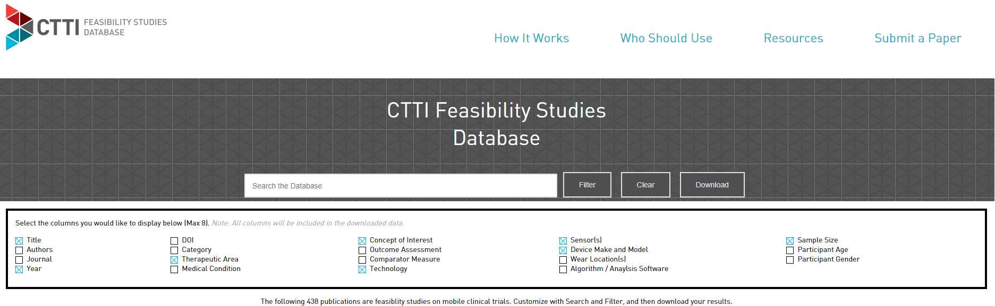
ウェアラブルデバイス -具体事例-
ウェアラブルデバイスで評価可能な指標と活用実績の ある疾患領域は、CTTI Feasibility Studies Databaseで 検索可能である
DatabaseのTechnologyの項目で、「Wearable」を 選択すると、ウェアラブルデバイスを用いた 臨床試験情報の一覧が得られる
CTTI Feasibility Studies Database
https://feasibility-studies.ctti-clinicaltrials.org/
Notes:
■参照情報
・JPMA TF-3 報告書2021年7月 17頁

Slide 47
ウェアラブルデバイス -準備期間及び費用-
準備期間 | システム構築期間：約12週間 デバイスの手配期間：約8週間 臨床試験での使用実績のないウェアラブルデバイスを使用する場合は、特定無線設備の技術基準適合証明等のマークの取得等が必要なため、さらに時間を要する
費用 | 導入費用は、試験デザインをはじめ、デバイスの種類によって大きく変動する。費用に影響を与える要素を以下に示す ・症例数、実施医療機関数、使用期間、評価指標の数 ・システム操作マニュアルの数（実施医療機関用、被験者用） ・デバイス・アプリケーションの数 ・配送・回収のタイミング（主にデバイスレンタル時） ・ヘルプデスクの設定内容（受付体制、時間、曜日、人数等） ・手順書等を翻訳するローカル言語の数
Notes:
■ポイント
・準備期間については、臨床試験での使用実績のないウェアラブルデバイスを使用する際には、体制構築のスケジューリングに注意する必要がある。
・費用については、算出時に考慮すべき事項を列挙した。
・ヘルプデスクの設定内容については、日本語で適切に応対ができること等、治験依頼者が求める要件を満たしているかどうかの検討が必要である。
■参照情報
・JPMA TF-3 報告書2021年7月 18頁

Slide 48
ウェアラブルデバイス -導入時及び運用時の留意点（データの取り扱いを除く）-
導入時及び 運用時の 留意点 | 技術基準適合証明等を取得した特定無線設備が必要となる 治験届及び不具合報告の対応が必要となる 利用方法のトレーニングの実施及びコンプライアンスの把握が 必要となる デバイス交換等のトラブル対応を運用開始時点までに決定する デバイス使用者の本人確認方法の手順を定め、記録を残す 市販品のデバイス使用時、ソフトウェアのアップデートによりデータ取得に影響がないよう、機器の機能の停止を行う
Notes:
■参照情報
・JPMA TF-3 報告書2021年7月 19頁
・端末機器の技術基準適合認定等に関する規則（平成16年1月26日総務省令第15号）
https://elaws.e-gov.go.jp/search/elawsSearch/elaws_search/lsg0500/detail?lawId=416M60000008015

Slide 49
ウェアラブルデバイス及びePRO -取得するデータに関する留意点-
取得する データに 関する留意点 | データの信頼性を確保する 医療情報には個人情報が含まれるため、利用の際には個人情報の適正な取り扱いが必要である 広範囲のデータを取得可能となるため、不要なデータの取り扱いを定めておく 偶発的に安全性情報を入手する機会が増加するため、社内規定に則り、速やかに安全性・副作用報告を行う 取得したデータを、実施医療機関を介さずに治験依頼者のデータベースに取り込む場合、治験責任（分担）医師によるデータの 確認又は評価の有無を事前に取り決める 取得したデータを原資料として保管する方法について事前に 取り決める
Notes:
■ポイント
・データの信頼性の確保：
ウェアラブルデバイスで電子的に取得するデータは、それ自体が原資料となり得る。原資料は、ALCOA-C（EMAではALCOA-CCEA）に則っていなければならないため、システムとして電子的に取得するデータはこれら基準を満たさなければならない。また、日本では、電子データはER/ES指針の要求事項を遵守する必要がある。ER/ES指針の要件を満たす前提条件として、データを収集するシステムはコンピュータ化システムバリデーションにより信頼性が確保されている必要がある。
・本スライドに示す事項の他に、データの欠測が生じた場合の対応方法や、なりすまし対策等も検討が必要である。
■参照情報
・JPMA TF-3 報告書2020年9月 46頁
・JPMA TF-3 報告書2021年7月 19頁、29頁
・厚生労働省 医薬品等の承認又は許可等に係る申請等における電磁的記録及び電子署名の利用について（平成17年4月）
https://www.pmda.go.jp/files/000158308.pdf

Slide 50
ePRO

Slide 51
ePRO -概要-
ePROとは
患者から直接得られる健康状態に関する報告を電子的に 取得したもの
準備期間、費用及び留意点はウェアラブルデバイスと 共通している
日本製薬工業協会が発行した以下の報告書が参考になる
１．日本製薬工業協会 医薬品評価委員会 電子化情報部会
「ePROの普及に向けて」（2016年2月） https://www.jpma.or.jp/information/evaluation/results/allotment/lofurc0000005mry-att/epro.pdf
２．日本製薬工業協会 医薬品評価委員会
「臨床試験データの電子的取得に関するガイダンス追補」（2012年1月）
https://www.jpma.or.jp/basis/guide/lofurc0000001ywz-att/20120110guidance.pdf
Notes:
■ポイント
ePROとウェアラブルデバイスは考慮すべき点が類似しているため、日本製薬工業協会が発行したePROに関する報告書を参照することを推奨する。
■参照情報
・JPMA TF-3 報告書2020年9月 47頁
・JPMA 電子化情報部会 ePROの普及に向けて（2016年2月）
https://www.jpma.or.jp/information/evaluation/results/allotment/lofurc0000005mry-att/epro.pdf
・JPMA 臨床試験データの電子的取得に関するガイダンス追補（2012年1月）
https://www.jpma.or.jp/basis/guide/lofurc0000001ywz-att/20120110guidance.pdf

Slide 52
治験薬の被験者への配送

Slide 53






治験薬の被験者への配送 -概要-
治験薬の被験者への配送は、大きく分けて以下の2通り
実施医療機関から被験者への配送（Site to Patient）： 治験薬が実施医療機関を経由して被験者宅へ配送される
治験依頼者から被験者への配送（Depot to Patient）： 治験薬が包装施設や配送施設、 もしくは地域や国の保管庫から被験者宅へ配送される※
日本で導入する場合、GCP第17条「治験薬の交付」及び第39条「治験薬の管理」の規定を踏まえ、その配送方法を選択する妥当性とGCPの規定に逸脱しない相応の根拠を規制当局に説明する準備が必要と考えられる
Depot to Patient
治験
依頼者
Depot
（治験依頼者
もしくは委託する治験薬保管庫）
実施医療
機関
Site to Patient
被験者
被験者来院時
の払い出し
Notes:
■ポイント
・JPMA TF-3参加企業（23社）に治験依頼者から被験者の自宅等の実施医療機関以外への治験薬の交付、又はその回収事例を質問したところ、治験薬の直接配送・直接収集事例が「あり」と回答した企業は1社であった。当該企業がGCPをどのように解釈して被験者の自宅への直接交付を行ったのかは明確ではないが、実施医療機関の責任下で、直接交付されたものと推察される。詳細はJPMA TF-3 報告書2020年9月を参照。
・2021年7月30日に改正されたGCPガイダンスのGCP第39条において、一定の要件を満たすことで治験責任医師の責任のもと実施医療機関から被験者宅に治験薬を届けることができる旨が追記されている。
■参照情報
・JPMA TF-3 報告書2020年9月 40頁
・JPMA TF-3 報告書2021年7月 21頁

Slide 54
治験薬の被験者への配送 -期待される効果-
関係者 | 期待される効果
被験者 | 他のDCTの手法と組み合わせることで来院の負担が軽減する
実施医療機関 | Depot to Patientの導入が可能であった場合は、治験薬の直接的な管理、払い出し及び記録の作成、治験薬の保管等の業務に関する負担が軽減する
治験依頼者 | 他のDCTの手法と組み合わせることで被験者の来院の負担が軽減し、治験に参加しやすくなることにより、被験者登録スピードの向上や治験中止率の低減につながる 実施医療機関に被験者の来院制限があった場合でも、治験進捗遅延の影響を最小化できる
Notes:
■ポイント
日本でDepot to Patientを導入する場合、GCP第17条「治験薬の交付」及び第39条「治験薬の管理」の規定を踏まえ、その配送方法を選択する妥当性とGCPの規定に逸脱しない相応の根拠を規制当局に説明する準備が必要と考えられる。
■参照情報
・JPMA TF-3 報告書2021年7月 21頁

Slide 55
治験薬の被験者への配送 -準備期間、費用、留意点-
準備期間 | サービスプロバイダーの選定～セットアップの完了：1～3ヶ月程度 （治験のデザインや治験薬の特性等に応じて変動する）
費用 | 固定費用：セットアップ費用、毎月のプロジェクトマネジメント費用 変動費用：配送費 配送費の算定に影響を及ぼす因子： 治験薬の保管温度帯（保冷剤、温度計の要否等）、配送距離
留意点 | 治験薬の保管条件の遵守をする 被験者の個人情報を適切に管理する 治験薬の受け取り者の本人確認方法を検討する 配送に関連したトラブルが発生した場合の対応を明確化する
Notes:
■参照情報
・JPMA TF-3 報告書2020年9月 40頁
・JPMA TF-3 報告書2021年7月 22頁

Slide 56
eConsent

Slide 57

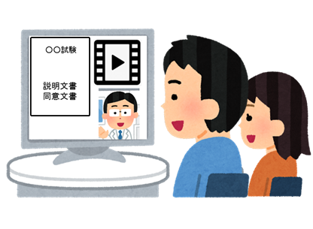

eConsent -概要-
eConsentとは
テキスト、画像、音声、ビデオ、生体認証デバイス等、複数の 電磁的なツールを使用し患者へ情報を提供し、同意を得る手法
Web上で閲覧可能である場合、患者が自宅で治験の内容を確認でき、患者の家族とも共有可能
○○試験
説明文書
同意文書
従来：紙のICFを用いて説明
DCT：電磁的なテキストや動画を活用
＊タブレット、パソコン、スマートフォンなど
デジタルデバイスを活用
Notes:
■ポイント
・eConsentの定義は以下のFDAガイダンスを参照している。
・試験デザインや対象患者に応じて、eConsentに設定する機能を検討することが重要である。
■参照情報
・JPMA TF-3 報告書2021年7月 23頁
・FDA等 Use of Electronic Informed Consent Questions and Answers https://www.fda.gov/media/116850/download

Slide 58
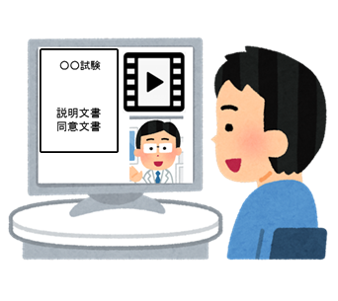
eConsent -概要-
eConsentの活用方法※
eConsentを用いて治験の説明を行い、同意は電子サイン※※ で行う
eConsentを用いて治験の説明を行い、同意は紙媒体への署名で行う
いずれの活用方法も、治験の説明から同意の取得までの一連の同意プロセスを 遠隔で行うことが技術的に可能である
同意
電子サイン
同意文書
電磁的なテキストや動画による治験説明
＊タブレット、パソコン、スマートフォンなどデジタルデバイスを活用
〇月〇日_______
〇月〇日_______
直筆署名
※※ 電子サイン：タッチペン等を用いてタブレット端末等の画面にサインする方法
58
Notes:
■ポイント
2021年3月に、厚生労働省、経済産業省、文部科学省が告示した「人を対象とする生命科学・医学系研究に関する倫理指針」で、医学研究等における患者への説明及び同意プロセスに関して、電磁的方法（デジタルデバイスやオンライン診療等）を用いることが可能である旨、及びその際に留意すべき事項について言及された。現時点では、治験では、このような指針はないものの、将来的に治験においても同様の指針が示されることを期待したい。
■参照情報
・JPMA TF-3 報告書2021年7月 23頁

Slide 59
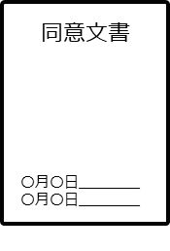


eConsent -遠隔での治験の説明及び同意-
遠隔での治験の説明及び同意を行う場合、 以下の点を検討する必要がある※
患者が理解しやすい説明方法
説明及び同意における患者の本人確認の方法
患者及び治験責任（分担）医師が署名した同意文書の写しの 患者への提供方法
FDAのeConsentのガイダンスでは、遠隔での説明同意プロセスは認められており、基本的に対面と同様の規制要件を満たすことが要求されている
日本では、現時点で遠隔での説明同意プロセスに関する明確な基準がないことから、同プロセスを遠隔で実施する場合には、規制当局に相談することが望ましい
直筆署名
電子サイン※※
※※ 電子サイン：タッチペン等を用いてタブレット端末等の画面にサインする方法
Notes:
■ポイント
・GCP第50条「文書による説明と同意の取得」から第55条「緊急状況下における致命的知見」まで、被験者の同意について記載されている。
・GCPは、被験者と治験責任（分担）医師が対面で治験の説明及び同意のプロセスを行うことを想定して記載されているが、被験者と治験責任（分担）医師が遠隔で同プロセスを行うことの可否について記載はない。
■参照情報
・JPMA TF-3 報告書2020年9月 64頁
・JPMA TF-3 報告書2021年7月 23頁
・FDA等 Use of Electronic Informed Consent Questions and Answers https://www.fda.gov/media/116850/download

Slide 60
eConsent -期待される効果-
関係者 | 期待される効果
被験者 | アニメーションや音声を用いて説明することで、患者の理解を促し、 治験手順の遵守向上につながる Web上で説明文書が閲覧可能である場合、説明文書の理解できない箇所をフラグ機能等で明確化することにより、患者の理解度に応じた効率的な 補助説明ができる オンライン診療と併せて使用することで、実施医療機関から遠方に居住する患者が来院することなく治験の説明を受けられる
実施医療機関 | eConsent上に患者が説明文書を読んだ時間や閲覧したページの記録が残ることで、患者の理解度を確認しやすくなり、説明と同意のプロセスが明確になる 説明文書の版管理や同意取得日の電子的管理が容易になる 電子で保管されるため、保管スペースの削減や検索性の向上につながる
治験依頼者 | 症例登録システムといった他のツールとの連携が可能になる 生体認証等のツールを導入することで、ID及びパスワードによる本人認証に比べ、本人認証の精度が高まる
Notes:
■ポイント
製薬企業へのアンケートの結果、eConsentを導入したときのデメリットとして以下が挙げられている。
・リリースまでのリソースの負担
・患者にとって動画の説明時間が長いと感じることがある
・インターネットの通信環境
・ページの往来における不便さ
■参照情報
・JPMA TF-3 報告書2020年9月 62頁（デメリットに関するアンケートの結果）
・JPMA TF-3 報告書2021年7月 24頁

Slide 61
eConsent -準備期間、費用、留意点-
準備期間 | 治験依頼者からサービスプロバイダーへのICFの提供～eConsentの利用開始まで：8～12週間程度
費用 | eConsent導入費用 動画コンテンツ作成費用 実施医療機関毎のICFを反映したeConsentのセットアップ費用 デバイス貸与／購入費用
留意点 | 【実施医療機関への確認事項】 電子的な記録の保管に関する手順があるか インターネットの通信環境が整っているか 【サポート体制の構築】 想定される質問項目リストを準備しておく 実施医療機関や被験者から直接連絡可能なサポートデスクを設置する
Notes:
■ポイント
準備期間、費用、導入時の留意点は試験デザインや対象疾患等によっても異なるため留意すること。
■参照情報
・JPMA TF-3 報告書2021年7月 25頁

Slide 62
サテライト医療機関

Slide 63






サテライト医療機関 -概要-
治験実施計画書に規定された治験の行為の一部を 被験者宅の近隣医療機関（サテライト医療機関）で実施する
日常診療範囲外の検査を近隣医療機関で実施： 当該近隣医療機関を治験届に登録し、実施医療機関として 契約を締結する（GCP第13条）
日常診療範囲内の検査を近隣医療機関で実施： 既存の実施医療機関の業務受託機関として取り扱い、 業務委受託契約を締結する（GCP第39条の2）
Notes:
■ポイント
サテライト医療機関をどのような目的に位置付けるかによって、適用されるGCPの条項、契約形態や考慮しておくべき点が異なる。
■参照情報
・JPMA TF-3 報告書2020年9月 33頁
・JPMA TF-3 報告書2021年7月 26頁

Slide 64
サテライト医療機関 -期待される効果-
関係者 | 期待される効果
被験者 | 来院に要する移動時間が削減される
実施医療機関 | 自施設では実施が困難な日常診療範囲内の検査を業務委託するにより、 実施医療機関として治験に参画するために必要な実施体制を構築することができる 訪問看護では実施ができない検査（大型機器を用いた検査等）に対応できる 被験者が何らかの事情で自施設への来院が困難になった場合でも治験を継続してもらうことができる
治験依頼者 | 他のDCTの手法と組み合わせることで被験者の来院の負担が軽減し、治験に参加しやすくなることにより、被験者登録スピードの向上や治験中止率の低減につながる 実施医療機関に被験者の来院制限があった場合でも、治験進捗の遅延に対する影響を軽減できる
Notes:
■ポイント
治験依頼者のメリット「実施医療機関に被験者の来院制限があった場合でも、治験進捗の遅延に対する影響を軽減できる」は、サテライト医療機関への訪問制限がない場合を想定している。
■参照情報
・JPMA TF-3 報告書2021年7月 26頁

Slide 65
サテライト医療機関 -準備期間、費用、留意点-
準備期間 | 被験者が利用を希望～サテライト医療機関の利用開始まで： IRBの承認、契約の手続き等が必要になることから、数ヶ月以上要すると考えられる
費用 | 治験実施計画書に規定された治験行為の一部をサテライト医療機関で実施することになるため、その業務内容に応じて異なる 従来のポイント表に基づく費用算定では、業務量を適切に反映することは困難になると想定される サテライト医療機関に支払う費用は、Fair Market Valueの考え方に基づき、業務量に応じた費用を算定し、実施実績に基づいた支払いを行うことをサテライト医療機関に提案することを推奨する
留意点 | サテライト医療機関での治験行為を日常診療範囲内と判断し、サテライト医療機関を治験実施医療機関として登録しない場合： 近隣医療機関におけるデータの直接閲覧、原資料の保存、守秘義務、治験依頼者のモニタリング・監査、IRB及び規制当局の調査を受け入れる旨、健康被害補償（侵襲的検査を実施する場合）等も考慮に入れ、治験依頼者、実施医療機関、サテライト医療機関の3者契約を締結する必要がある
Notes:
■参照情報
・JPMA TF-3 報告書2021年7月 26頁
・日本製薬工業協会 医薬品評価委員会 治験119番
https://www.jpma.or.jp/information/evaluation/tiken119/index.html
・日本製薬工業協会 医薬品評価委員会 臨床評価部会 我が国における適正な治験費用の実現に向けて ～Fair Market Valueに基づいた治験費用算定プロセス～（2019年5月）
https://www.jpma.or.jp/information/evaluation/results/allotment/lofurc0000005kl5-att/fmv.pdf

Slide 66
DCTの浸透に向けて

Slide 67
DCTの浸透に向けて -DCTの浸透に向けた課題-
・医療機関：DCTの手法の導入に対する負担感や不安
・患者：DCTの手法に対する不安、機器の使用方法等の理解、 自宅のWeb環境が十分ではない
・規制当局の見解が明文化されていないDCTの手法の導入
✓Depot to Patient による治験薬配送
✓遠隔での治験の説明同意プロセス
・DCTの手法の導入時の費用
✓製薬企業が導入経験の少ない手法では、予算を見積もりにくい
✓治験の費用が増加する場合、製薬企業にとって手法の導入のハードルが上がる
・遠隔での評価が確立されていない疾患でのDCTの手法の導入
✓エビデンスが確立した評価方法が少ない
✓大型医療機器を用いる場合は医療機関への来院が必要になる可能性が高い
実施体制と経験
法環境
の整備
費用
臨床評価
Notes:
■ポイント
これらの課題を解決するためは、積極的なDCTの導入や、各ステークホルダーとの対話や議論が重要であると考えられる。詳細は以下の報告書を参考にしていただきたい。
■参照情報
・JPMA TF-3 報告書2021年7月 28頁

Slide 68



DCTの浸透に向けて -DCTの浸透に対する課題を解決するために必要な活動-
DCTの手法の導入の実践
DCTの経験の共有・活用
DCTの定着
DCTが恒久的な手法として定着し、患者中心の臨床試験の実現に貢献している
得た経験を社内で共有する （可能であれば社外にも発信する）
製薬企業だけでなく実施医療機関 及び被験者もDCTの経験が得られる
それぞれの視点で、DCTの各手法の 有用な点や改善点がより明確になる
得た経験を活かし、より良いDCTの実践に 結び付ける
Notes:
■ポイント
・DCTの浸透のための第一歩は、DCTに関わる方が実践して経験してみることだと考えていただき、是非積極的に実践を検討していただきたい。
・「DCTの経験の共有・活用」における、得た経験を可能であれば社外にも発信することの補足： 業界一丸となってDCTの早期の浸透を実現させるべく、DCTの経験や学びを社内のみならず社外にも発信し共有することで、日本におけるDCTの手法が導入された試験の実施件数を増やしていくことが望ましい。
■参照情報
・JPMA TF-3 報告書2021年7月 29頁

Slide 69
本資材作成者
 | 臨床評価部会 2021年度タスクフォース3 医療機関への来院に依存しない臨床試験手法の実現に向けた検討
○ | 大塚製薬株式会社 | 大亀 崇生 | （リーダー）
○ | エーザイ株式会社 | 大島 航介 | （サブリーダー）
 | 第一三共株式会社 | 炭谷 徳人 | （サブリーダー）
 | ノバルティスファーマ株式会社 | 松島 総一郎 | （サブリーダー）
 | アステラス製薬株式会社 | 高田 哲至
○ | ＥＡファーマ株式会社 | 徳田 妙子 | （～2021年11月）
○ | 大日本住友製薬株式会社 | 平倉 聡
 | 武田薬品工業株式会社 | 遠藤 徹也
 | 田辺三菱製薬株式会社 | 山鹿 雄太
 | 中外製薬株式会社 | 小谷野 泰枝
 | 鳥居薬品株式会社 | 見谷 駿治
○ | 日本イーライリリー株式会社 | 吉本 雄祐
○ | 日本新薬株式会社 | 宮永 悟
 | 富士フイルム富山化学株式会社 | 大塚 一憲
 | マルホ株式会社 | 庄司 雅幸
○：本資材の作成担当メンバー
監修
部会長 | 松澤 寛 | アステラス製薬株式会社
担当
副部会長 | 宮田 雅代 | ヤンセン ファーマ株式会社
推進委員 | 田之頭 淳一 | 武田薬品工業株式会社
本資材の作成にあたり、医薬品評価委員会佐野副委員長並びに本資材の査読を実施頂いた査読担当者の諸氏に感謝いたします

